Slide 1

Projekt aplikacji web
dla domowego systemu inteligentnego
z wykorzystaniem python django

Slide 2
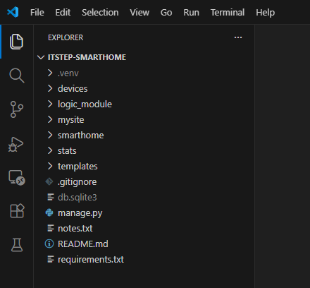
struktura
Aplikacje Django:
devices (urządzenia, pokoje)
logic_module (reguły)
mysite (bazowa)
smarthome (użytkownicy)
stats (zdarzenia)

Slide 3

użytkownicy
Django class User
Rejestracja (Django UserCreationForm)
Logowanie (Django AuthenticationForm)
Admin

Slide 4










Urządzenia
nazwa
użytkownik
typ (preset)
pokój (opt.)
reguły
stan
power on/off

Slide 5
reguły
Atrybuty:
nazwa
urządzenie
wartość: aktualna, minimalna, maksymalna
stan

Slide 6

















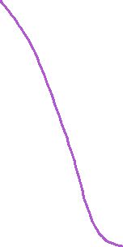



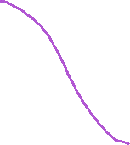
Logika

Slide 7

zdarzenia
Użytkownik: zalogowanie, wylogowanie, rejestracja
Urządzenie: dodanie, usunięcie
Reguły: dodanie, usunięcie, edycja

Slide 8
http://127.0.0.1:8000/

